Slide 1
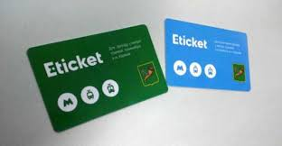
Про забезпечення учнів
закладів загальної середньої освіти
єдиним електронним квитком «E-ticket»
для пільгового (безкоштовного) проїзду
у метро, трамваї, тролейбусі
в м. Харкові
Notes:
1

Slide 2
Програма сприяння безпечній життєдіяльності у сфері соціального захисту населення міста Харкова на 2017-2020 роки
Учні закладів загальної середньої освіти
з 1 вересня по 30 червня (упродовж навчального року)
мають право пільгового проїзду в м. Харкові
у трамваї, тролейбусі
вартість квитка складає у 2-х видах транспорту
(трамвай та тролейбус) 20 грн (15 + 5) на місяць,
в одному виду транспорту – 15 грн
кількість поїздок - не обмежена
у метрополітені (до 50 поїздок на місяць)
- у розмірі 50% вартості проїзду
Notes:
2
Відповідно до Програми сприяння безпечній життєдіяльності у сфері соціального захисту населення міста Харкова на 2017-2020 роки учням закладів загальної середньої освіти міста упродовж навчального року надано право пільгового проїзду в метро, трамваї, тролейбусі в місті Харкові.
Для учні шкіл кількість поїздок в міському електротранспорті (трамвай, тролейбус) упродовж місяця не обмежується.
На проїзд в метрополітені школярам буде надана 50% пільга від вартості проїзду до 50 поїздок на місяць.

Slide 3
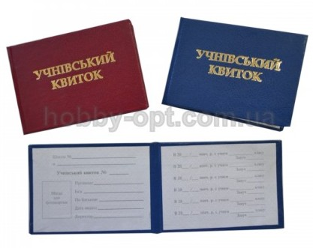
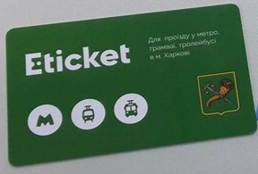
Учні 1-11-х класів
закладів загальної середньої освіти
користуються правом пільгового проїзду
в метро, трамваї, тролейбусі в м. Харкові
за постійним місячним пільговим квитком
у вигляді електронного квитка для пільгового проїзду
та наявності учнівського квитка
Notes:
3
Право пільгового проїзду для учнів шкіл застосовується упродовж навчального року ‑ з 1 вересня по 30 червня ‑ за єдиним електронним квитком «E-ticket» та при наявності учнівського квитка.
Звертаємо Вашу увагу на необхідність вжити заходів щодо забезпечення учнів підпорядкованих закладів, користувачів єдиними електронними квитками «E-ticket», учнівськими квитками встановленої форми з терміном дії на 2018/2019 навчальний рік.

Slide 4
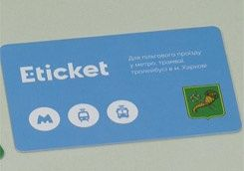
Учні ЗЗСО користуються правом пільгового (безкоштовного) проїзду в метро, трамваї, тролейбусі в м. Харкові
в метро (до 50 поїздок на місяць),
в трамваї, тролейбусі (до 50 поїздок на місяць)
діти-сироти та діти, позбавлені батьківського піклування;
діти з багатодітних сімей;
особи, на яких поширюється дія Закону України “Про статус ветеранів війни, гарантії їх соціального захисту” (члени сім’ї загиблого (померлого) ветерана війни);
діти з інвалідністю
за постійним місячним пільговим квитком
у вигляді електронного квитка
для пільгового (безкоштовного) проїзду
та пільгового посвідчення
Notes:
4
З 1 січня 2018 року соціальну гарантію на пільговий (безкоштовний) проїзд (до 50-ти поїздок на місяць) у наземному міському електротранспорті та в метрополітені за кошти бюджету міста Харкова надано наступним пільговим категоріям учнів, що зазначені на слайді.
Право пільгового (безкоштовного) проїзду для учнів шкіл пільгових категорій застосовується за єдиним електронним квитком «E-ticket» блакитного кольору та при наявності посвідчення (довідки), що підтверджує пільговий статус.
Для дітей-сиріт та дітей, позбавлених батьківського піклування, ‑ за наявності Єдиного квитка встановленої форми, що затверджена наказом Міністерства освіти і науки України від 19.06.1996 № 216.
Електронні квитки для учнів з числа дітей-сиріт та дітей, позбавлених батьківського піклування, управління освіти отримають завтра 30 жовтня 2018 р. – під час наради. Просимо забезпечити видачу електронних квитків опікунам цих дітей ‑ 30-31 жовтня.
Інші пільгові категорії учнів ‑ діти з багатодітних сімей, діти з інвалідністю, діти із сімей загиблих ветеранів війни (які зареєстровані у місті Харкові) ‑ отримають електронні квитки в районних управліннях праці та соціального захисту населення за їх місцем реєстрації. Про терміни отримання електронних квитків для цих пільгових категорій буде повідомлено додатково листом. На теперішній час ці пільгові категорії для проїзду в міському електротранспорті та метрополітені користуються пільговими посвідченнями вставленого зразку.

Slide 5
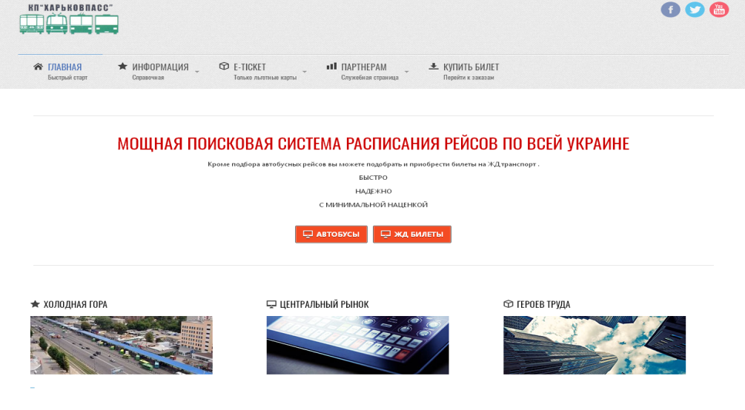
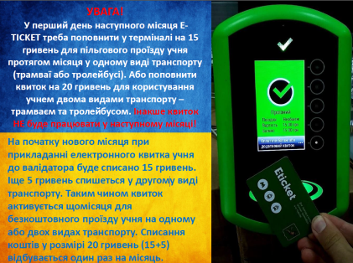
Правила користування пільговим електронним квитком “E-ticket”
Пам'ятка щодо Правил користування пільговим електронним квитком “E-ticket”
сайт КП “ХАРКІВПАСС” – buspass.com.ua
E-ticket - Школьникам
Notes:
5
На офіційному сайті КП «ХАРКІВПАСС» (адреса зазначена на слайді) розміщено Пам’ятку щодо правил користування пільговим електронним квитком, яку рекомендуємо використовувати під час проведення інформаційно-роз’яснювальної роботи з учнями, батьківською громадськістю та педагогічними працівниками.

